Slide 1
Desarrollo de una base de datos a partir de un DataSet propuesto aplicando conocimientos de Fundamentos de Bases de Datos y Programación Funcional y Reactiva.
Integrantes: VICENTE ABAD KEVIN CRISTOPHER ALAO HUIRACOCHA BRYAN JOAQUIN
CUEVA VALDIVIESO JUAN SEBASTIAN 03/02/2025
Carrera de Computación
Prácticum 1.1

Slide 2
Agenda
01
Problemática
05
Metodología
02
Objetivos
06
Análisis de la solución
03
Justificación
07
Diseño de la solución
04
Marco Teórico
08
Desarrollo de la solución

Slide 3

Proyecto Integrador - Conocimientos Específicos
Diseño y modelado de la base de datos, como el esquema relacional
Uso de funciones de orden superior
Nuevos paradigmas de programación funcional haciendo uso de: map, filter y order by
Utilización de SQL para creación, modificación y consultas de datos

Slide 4
Características del DataSet
Dataset de Estudio
01
Gran volumen de datos para pruebas de análisis estadísticos.
pi_movies_complete
El listado de datos dentro del dataset, que lleva de nombre “pi_movies_complete”, podemos encontrar un cumulo de películas con su nombre, actores, fecha de lanzamiento, etc. Este nos ayuda a mantener una organización y un almacenamiento de las películas estrenadas y/o proyectadas, ya sea en un cine o página de reproducción de películas.
02
Se puede usar para recomendaciones de películas mas populares
03
Mantener una organización de las películas
04
Contribuir con un orden y/o registro de las películas lanzadas o reproducidas.

Slide 5
Mapa Conceptual
Representa la información de cada película, y sus atributos son: adult belongs_to_collection budget genres homepage id imdb_id original_language original_title overview popularity poster_path production_companies production_countries release_date revenue runtime spoken_languages status tagline title video vote_average vote_count keywords cast crew ratings
PELICULA
Entidades Claves Identificadas
belongs_to_collection
Representa si la película esta dentro de una colección y sus atributos son: id name poster_path backdrop_path
genres
Representa que géneros es la película y sus atributos son: id name
production_companies
Representa las compañías que están relacionadas a la pelicuala y sus atributos son: id name

Slide 6
Mapa Conceptual
production_countries
Representa los países de producción de la película y sus atributos son: iso_3166_1 name
Entidades Claves Identificadas
spoken_languages
Representa los lenguajes hablados u doblados de la película y sus atributos son: iso_639_1 name
keywords
Representa a las palabras clave de la película y sus atributos son: id name
cast
Representa a las personas que estuvieron en el cast, junto con su rol y sus atributos son: cast_id credit_id gender id name order profile_path

Slide 7
Mapa Conceptual
Entidades Claves Identificadas
crew
Representa a las personas que participaron en la película y sus atributos son: credit_id department gender id Director profile_path
ratings
Representa a las personas que dieron su votación a la película y sus atributos son: userId timestamp

Slide 8
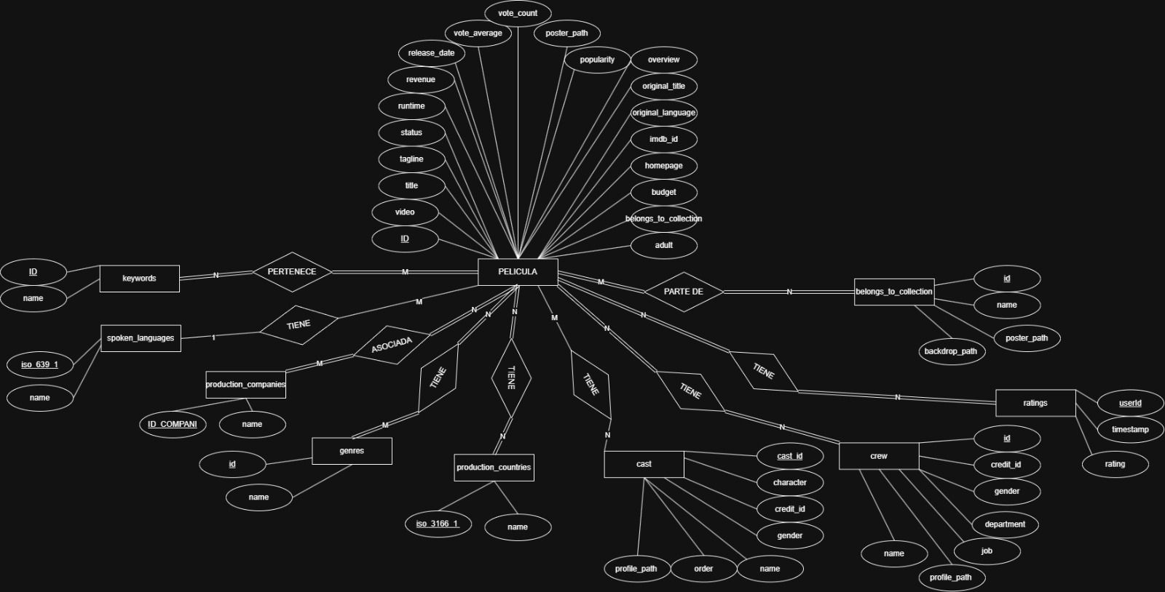
Mapa Conceptual - Esquema Relacional

Slide 9
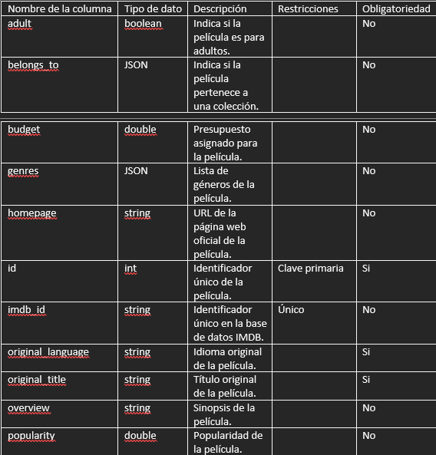
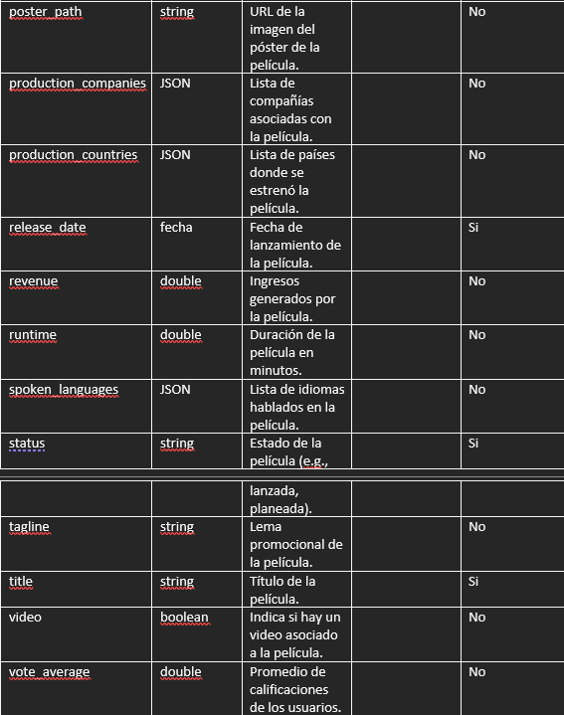
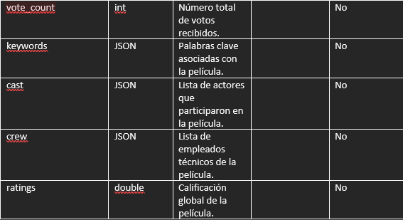
Mapa Conceptual - Dicionario de Datos
Colocar la tabla con formato de diccionario de datos

Slide 10
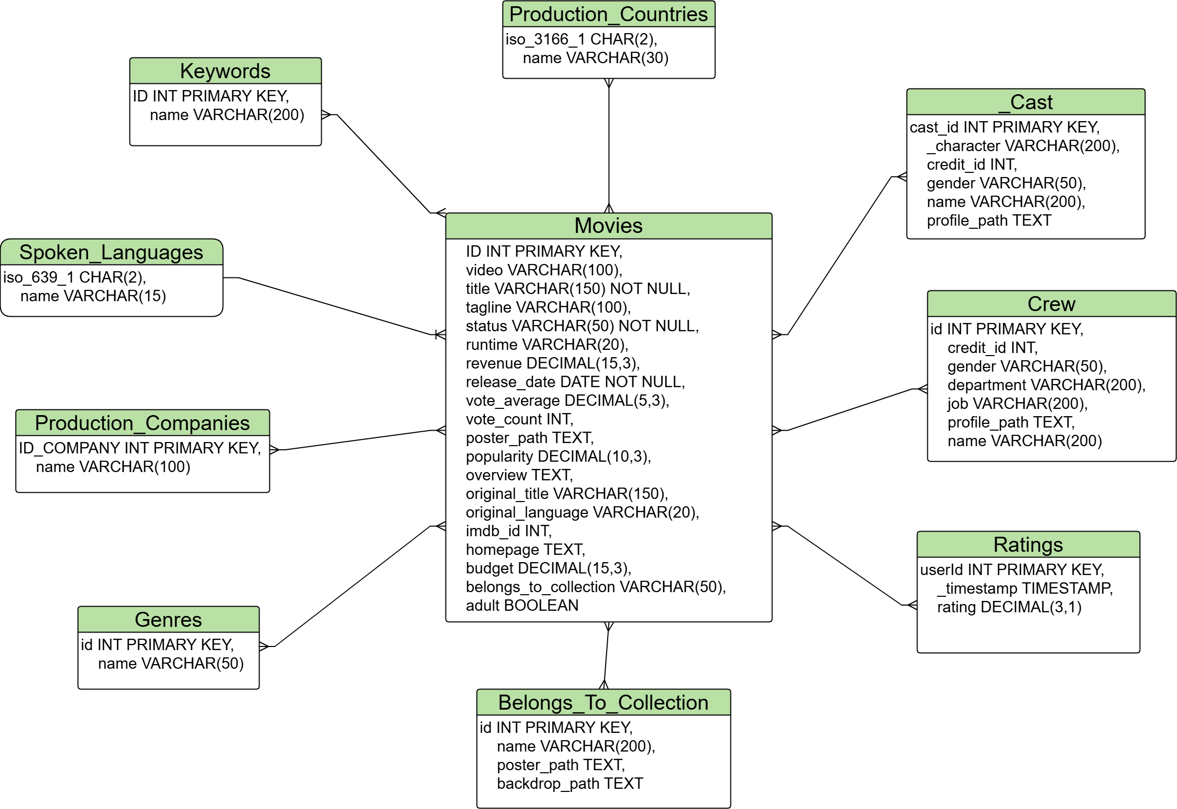
Modelado Lógico
Figura del modelado lógico final.

Slide 11
Modelado Físico
Explicación del proceso de creación de la base de datos.
Movies: Contiene los datos principales de cada película, como título, fecha de estreno, presupuesto, recaudación, idioma original, votaciones y popularidad.
Keywords: Almacena palabras clave asociadas a las películas, útiles para clasificaciones y búsquedas.
Spoken_Languages: Guarda los idiomas hablados en las películas con su código ISO.
Production_Companies: Registra las compañías productoras de las películas.
Genres: Define los distintos géneros cinematográficos, como acción, drama, comedia, etc.
Production_Countries: Lista los países donde se ha producido cada película.
_Cast: Contiene información sobre los actores que participan en las películas, incluyendo el personaje que interpretan.
Crew: Registra al equipo técnico de las películas, con detalles como departamento, cargo y género.
Ratings: Almacena las calificaciones dadas por los usuarios a las películas.
Belongs_To_Collection: Agrupa películas dentro de una misma colección, como sagas o franquicias.

Slide 12
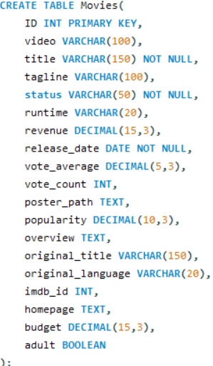
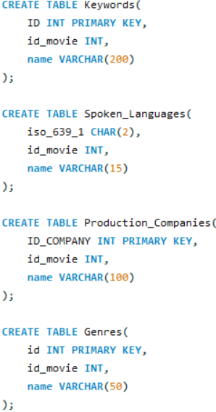
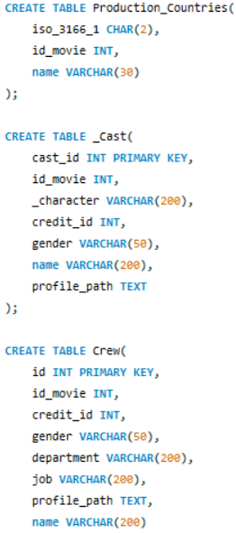
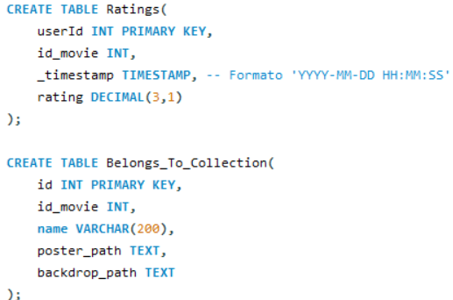
Modelado Físico
Presentacion de las tablas

Slide 13
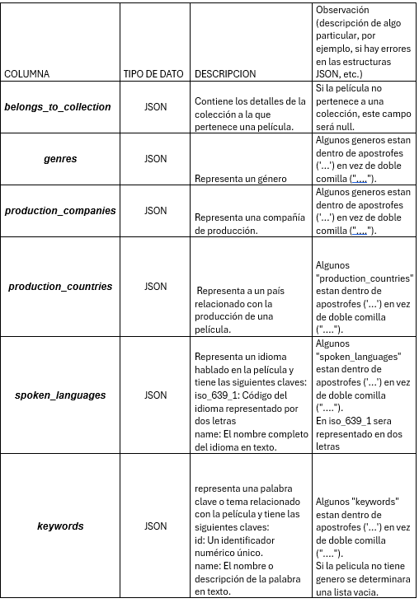
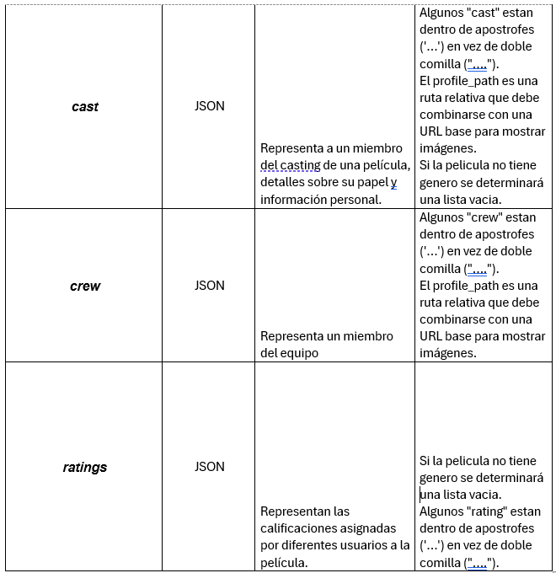
Dominio: Programación Funcional y Reactiva
Análisis exploratorio de Datos

Slide 14
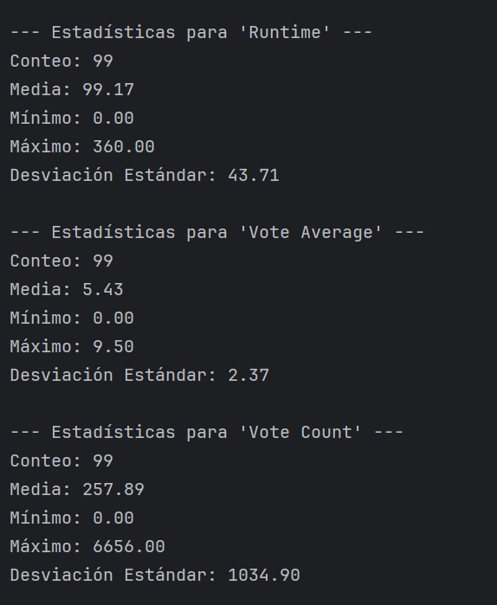
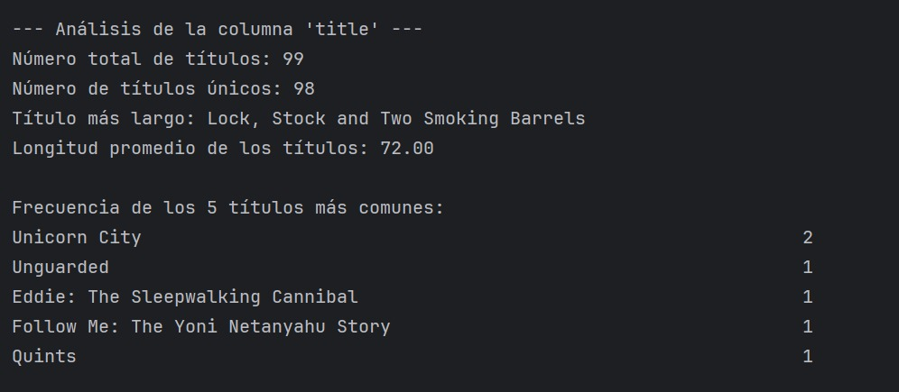
Dominio: Programación Funcional y Reactiva
Resultados de estadística descriptiva

Slide 15
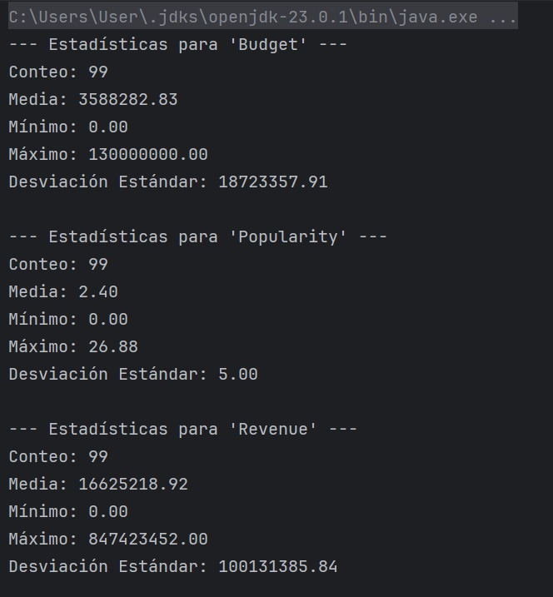
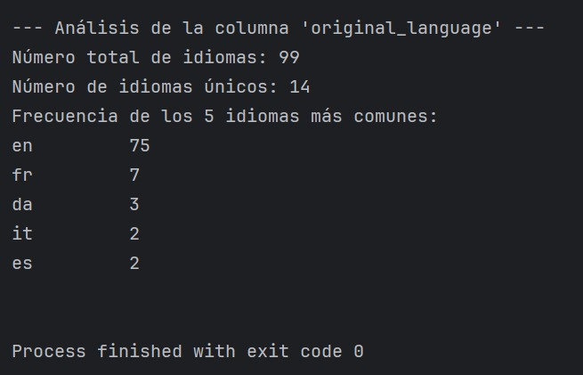
Dominio: Programación Funcional y Reactiva
Resultados de estadística descriptiva

Slide 16
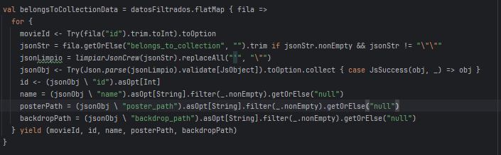
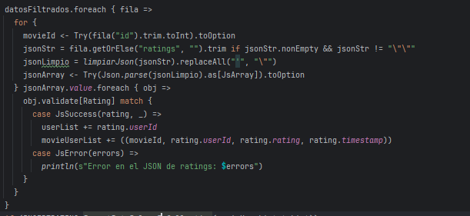
LIMPIEZA CSV

Slide 17
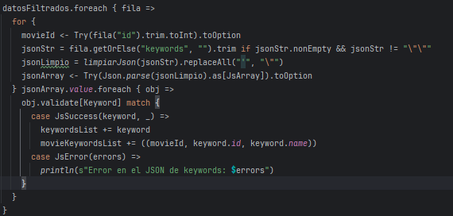
LIMPIEZA CSV

Slide 18
¡Gracias por su atención!
¿Preguntas?

